Slide 1
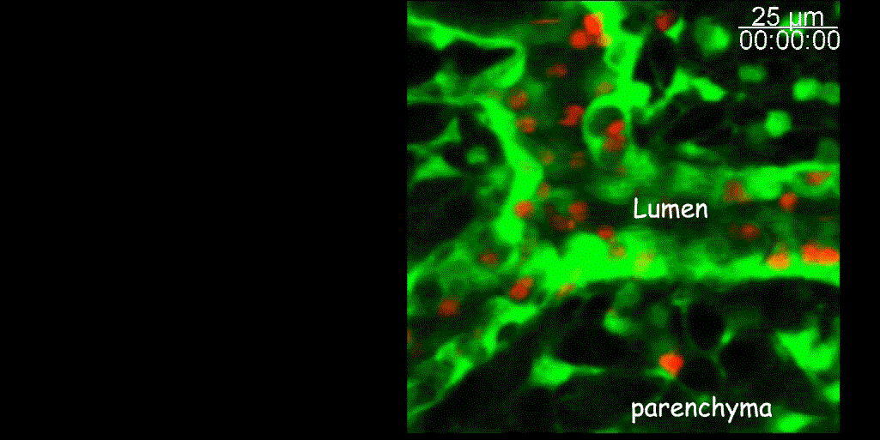
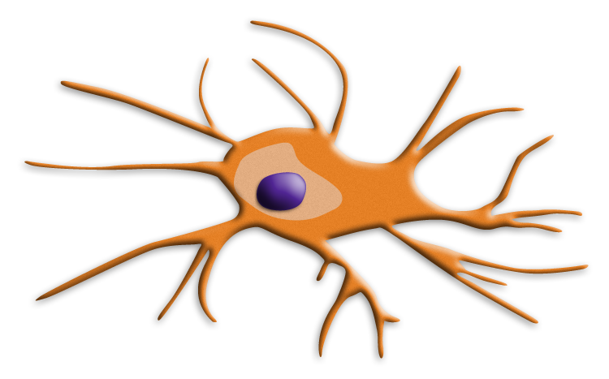
Sejtek migrációja
Gyakorlat
Bajenoff et al. Immunity 2007
Kőhidai László

Slide 2
A sejtek elmozdulásának osztályozása
Notes:
A sejtek migrációját számos módon osztályozhatjuk. Egyik leggyakoribb osztályozási elv szerint megkülönböztetünk (i) kineziseket melyek esetében a mozgás iránya nem függ a kiváltó inger koncentrációjától , tehát random és (ii) taxisokat, melyeknél a koncentráció-gradiens jelenléte meghatározó és az elmozdulás vektoriális jellegű.
Kinezisek esetében beszélünk továbbá a mozgás sebességéről (orto), frekvenciájáról (klino) és ad hoc irányáról (kemo) is.
Taxisok esetében a folyadéktérben oldott anyagok által kiváltott (kemotaxis) forma mellett, megkülönböztetjük a felszínhez kötötten kialakuló gradiens által kiváltott mozgást (haptotaxis) és egyes elpusztuló sejtekből felszabaduló anyagok által indukált mozgásokat (nekrotaxis).

Slide 3
A kemotaxis definiciója
A kemotaxis sejtek olyan mozgásjelensége, melyet
a környezetükben oldott állapotban található molekulák
váltanak ki.
E mozgás jellemző tulajdonsága, hogy vektoriális jellegű,
tehát az adott anyag által kialakított koncentráció-gradiens
mentén valósul meg.

Slide 4
Kemotaxis biológiai jelentősége
Táplálék molekulák megkülönböztetése/megközelítése
Biológiailag ártalmas anyagok elkerülése
Petesejt-hímivarsejt egymásra találása
Szöveti átalakulási folyamatok
Soksejtű szervezetek immunreakciói
Tumorok növekedése, áttétképződés

Slide 5
Kemotaxist kiváltó anyagok hatása
Kemoattraktáns anyag hatása
Kemorepellens anyag hatása
Notes:
A kemotaxist kiváltó anyagok hatásuk alapján két fő csoportba oszthatók:
(i) kemoattraktánsok azok, melyek hatására a sejtek a növekvő koncentráció-gradiens irányába mozdulnak el;
(ii) Kemorepellensek azok, melyek hatására a sejtek menekülnek, tehát a csökkenő koncentráció-gradiens irányába mozdulnak.

Slide 6
Migráció típusai
Kemotaxis
(vektoriális)
Kemoattraktánst fluid fázisban oldva
Kemokinezis
(random)
Kemoattraktánst fluid fázisban oldva
Haptotaxis
Kemoattraktánst felszínhez kötötten
Nekrotaxis
Nekrotizáló sejtek
+ felszabaduló anyagaik
© Kohidai, L. 2006
Notes:
Az ábra a 2. dián összefoglaltak bemutatása.

Slide 7
Kemotaxis kiváltó molekulák
Professzionális kemoattraktánsok
N-formil peptidek (FP)
kemokinek (CC és CXC családok)
arachidonsav termékek
feromonok
complement 5a, 3a
Elsődlegesen nem kemotaktikus
aktivitású molekulák
aminosavak
oligopeptidek
polipeptid hormonok
szteroidok
illó olajok
szintetikus hatóanyagok
Notes:
A biológiában, illetve az élettan – kórtan – immunológia területén vizsgálva az egyes kemotaxist kiváltó anyagokat egyértelműen látható, hogy vannak ú.n. professzionális kemoattraktáns molekulák (pl. formil_Met-Leu-Phe, kemokinek, complement 5a).
Fentiek azonban nem zárják ki annak lehetőségét, hogy más molekulák, melyek elsődleges funkciója nem a kemotaxis indukciója, szintén kemoattraktánsak/kemorepellensek legyenek (pl hormonok)

Slide 8
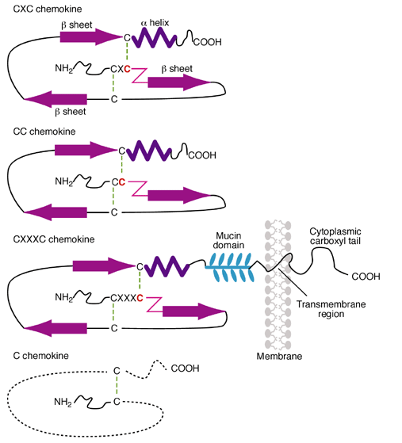
Kemokinek szerkezete
Példa:
IL-8
RANTES
Fraktalkin
Limfotaktin
Notes:
A kemokinek négy alosztályának besorolása a peptidek szerkezetét meghatározó egy, illetve két diszulfid híd elhelyezkedése, illetve a centrális ciszteinek közötti távolság alapján történik.
Funkció szempontjából különösen érdekes a CX3C csoport, mely tagja(i) a C-terminális hidrofób doménje révén a membránba is kihorgonyzódhatnak és ezáltal jó példáját adják a haptotaktikus migrációt indukáló ligandumoknak.

Slide 9
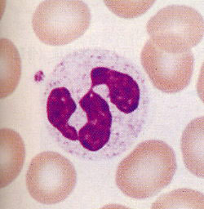
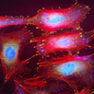
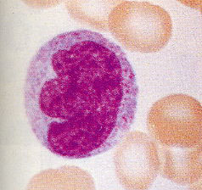
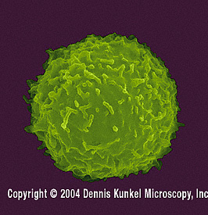
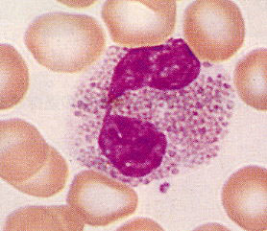
Célsejtek magasabb rendűekben
neutrofil granulocita
endotél sejt
monocita
limfocita
eozinofil granulocita
Notes:
A magasabb rendű szervezetek esetében számos sejt szerepel az egyes kemokinek célsejtjeinek listáján. Ezek közül klinikai szempontból is a legfontosabbak a dián szereplő neutrofil granulocita, monocita, limfocita, eozinofil granulocita és az erek endotélje.

Slide 10
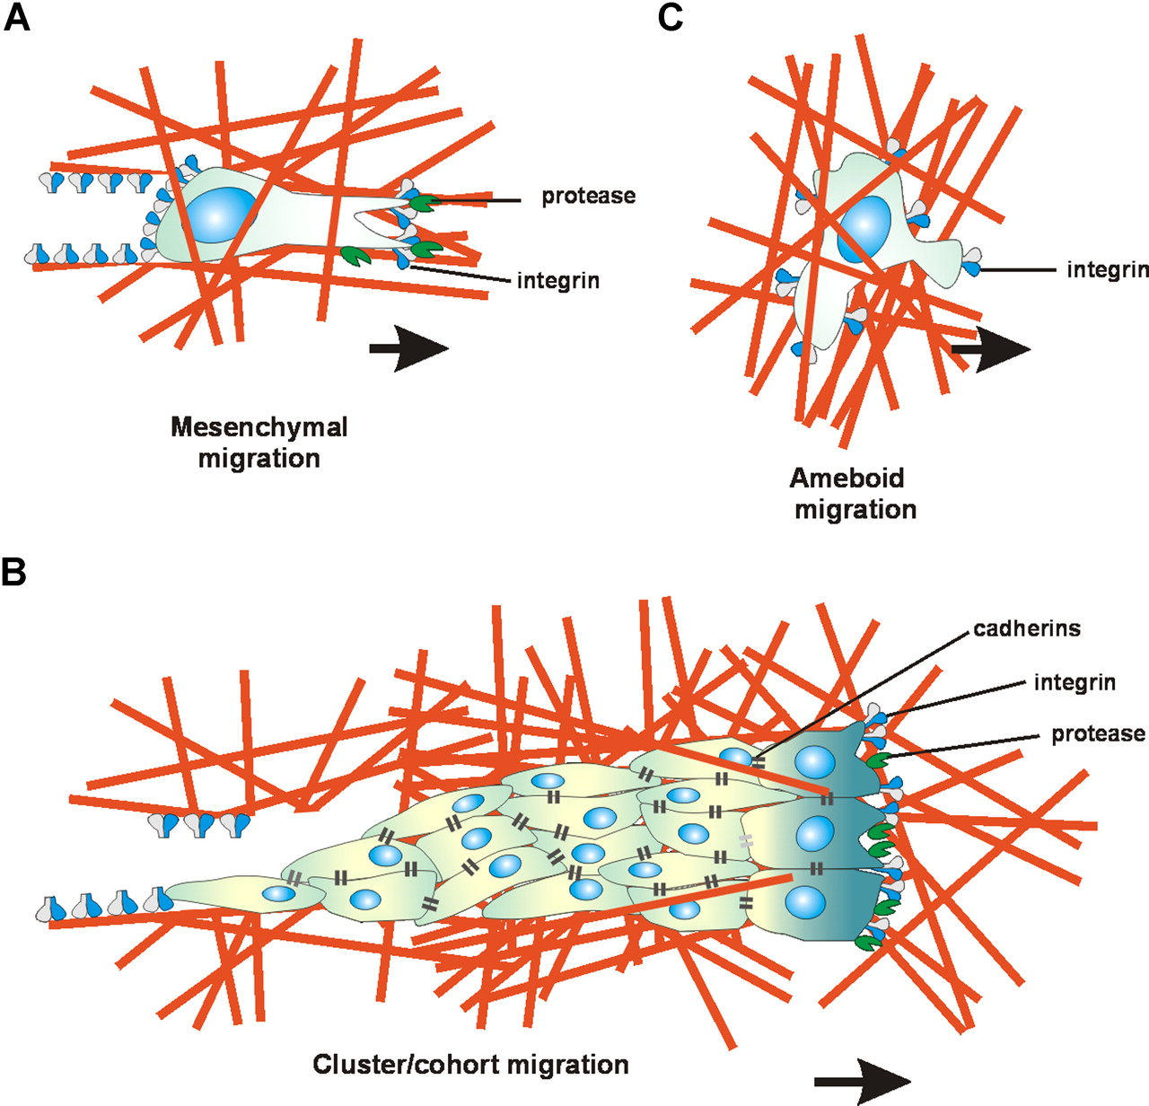
Migráció fő típusai
pl. limfocita
pl. tumor sejtek
BLOOD, 1 NOVEMBER 2007 VOLUME 110, NUMBER 9
Notes:
A magasabb rendűekben megfigyelhető fő migrációs mechanizmusok közül jól elkülöníthető az ú.n. (i) mesenchymalis forma, melyben a sejtek polarizálódását az integrinek általi kikötése és a sejtek által termelt extracellulárisan ható proteázok aktivitása határozza meg. (ii) Ettől eltérő a klasszikus amőboid migráció, melyben a környezet vázelemeinek bontása nem játszik jelentős szerepet, valamint (iii) a kollektív migráció, melyben egymással sejtkapcsoló struktúrák által összetartott sejtcsoportok együttes menetelése figyelhető meg.

Slide 11
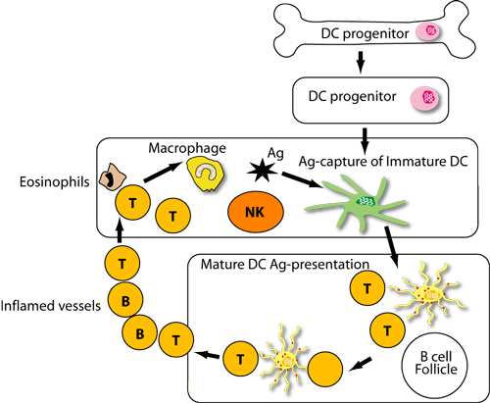
Az immunrendszer migráló sejtcsoportjai
Nyirokcsomó
Perifériás
szövetek
http://dendritic-cells-research.com/Dendritic%20Cells.html
Notes:
Az immunrendszerben migrációt mutató számos sejtcsoport közül jó példának tűnik az ábrán bemutatott folyamat. Ennek során nyomonkövethető egyrészt a DC-progenitor-éretlen DC – érett Ag-prezentáló DC útja, mely a csontvelőből a nem-limfoid szövetek közbeiktatásával jut el az immunszervekben. Az ábra jól mutatja azt, hogy az aktivált T sejtek migrációja és cirkulációja az egyes szervek között szintén fontos része ennek a folyamatnak

Slide 12
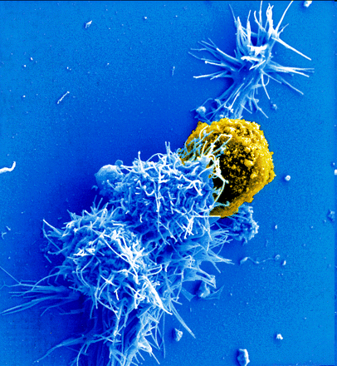
?
© 2006, American Society for Microbiology.
Dendritikus sejtek és limfocita

Slide 13
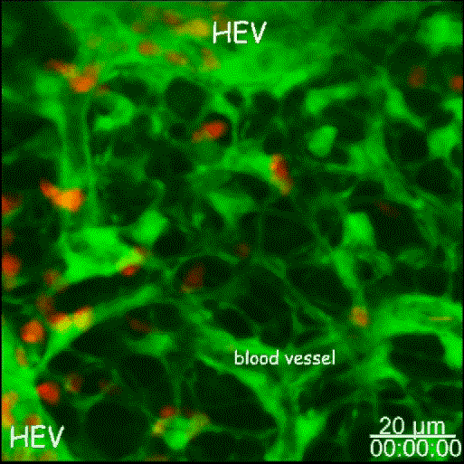
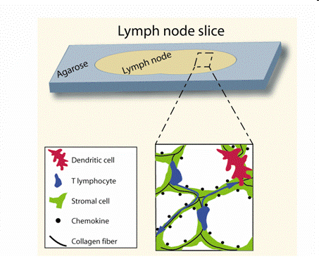
Limfociták migrációja - Nyirokcsomó
Nyirokcsomó metszet
Intravitális mikroszkópia
http://artnscience.us/IntraVital_2-Photon/index.html
Notes:
A dia az ú.n. intravitális mikroszkópia alkalmazhatóságát mutatja migráló DC-k vizsgálatára.
A módszer különösen alkalmas élő állat vagy viszonylag nagyobb szervrészlet fixáló és anticoaguláns szerek adása nélüli vizsgálatára. A módszer lelke maga az extrém gyors záridővel működő kamera.
Segítségével kifejezetten a vascularis folyamatok, pl. sejtek érfalhoz történő adhéziója, érfalon keresztüli transzmigráció vizsgálható.
A jelen példa egy nyirokcsomó metszet esetében mutatja az eltérő színű vitális festékkel jelzett komponensek segítségével a DC-k (piros) vándorlását a strómában és az erek lumenébe történő internalizációjukat.
Ha esetleg akadna aki a sémás ábrán kékkel jelzett T limfocitákat is látná kérem szóljon mert én nem látom ☹

Slide 14
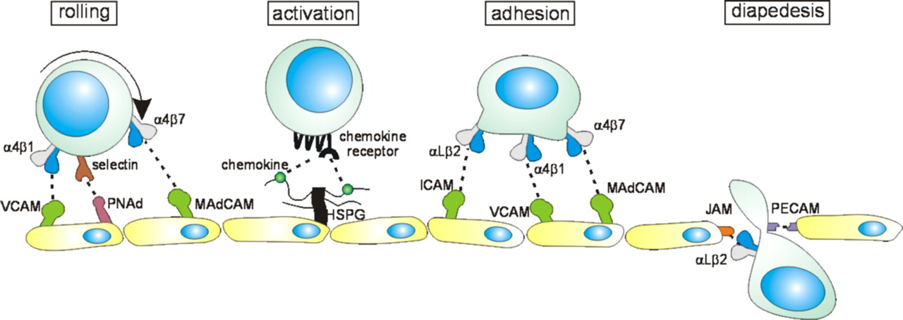
Limfocita – endotél kapcsolat: Transzmigráció
PNAd - peripheral lymph node addressin
MAdCAM - mucosal addressin cell adhesion molecule
HSPG - heparan sulfate proteoglycans
JAM - junctional adhesion molecule
BLOOD, 1 NOVEMBER 2007 VOLUME 110, NUMBER 9
Notes:
A posztkapilláris venulákban a limfociták transzmigrációjakor az egyes fázisok kialakulását más-más molekuláris mechanizmusok teszik lehetővé:
Rolling - szelektin-szialomucin kapcsolat (vagy integrin 41 és 47)
Aktiválás – az endotél heparánszulfát proteoglikánjai (HSPG) által bemutatott kemokinek a kemokin receptorokkal kapcsolódnak, aktiválják a limfocitákat
Adhézió – az aktiválás eredményeként fokozott affinitású és aviditású integrinek jelennek meg a limfociták felszínén. Ezek az endotélen lévő ligandjaikkal (ICAM, VCAM stb.) kapcsolódnak mely az adhéziót szorossá teszi.
Diapedesis – a junkcionális adhéziós molekulákkal (JAM, PECAM-1=CD31) történő kapcsolódás az endotélek közötti rések megnyílását és a limfociták transzmigrációját eredményezik.

Slide 15
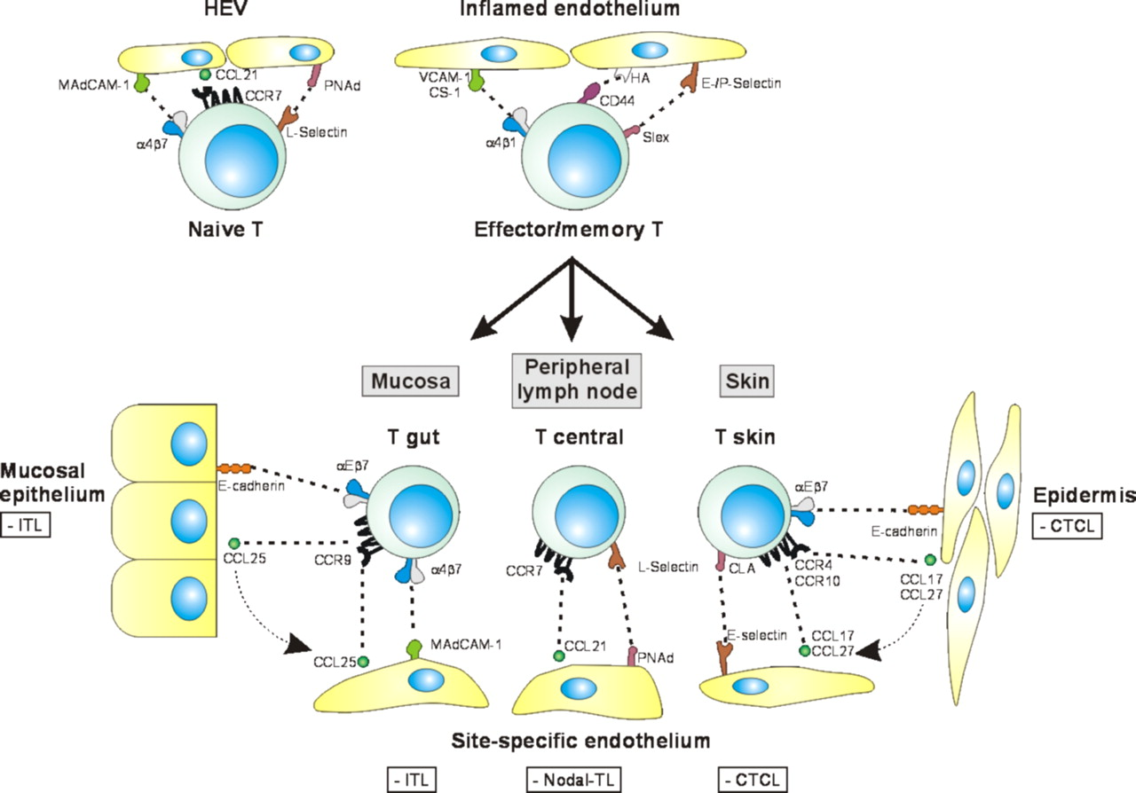
T limfocita migrációjának célállomásai
ITL - intestinal T-cell lymphoma
CTCL - cutaneous T cell lymphoma
BLOOD, 1 NOVEMBER 2007 VOLUME 110, NUMBER 9
Notes:
A limfociták migrációja erősen adhéziós molekulák, kemokinek éskemokin receptorok által szabályozott.
- A naív T sejtek homingja és másodlagos immun szerveken keresztüli recirkulációja lehetséges, mivel integrin alfa4beta7-t (mucosa) és L-szelektint (nyirok csomók)is expresszálnak.
- Az aktívált T sejtek gyulladás helyére történő migrációja számos receptor-ligand páros kapcsolódását foglalja magába: szelektin-szialomucin, 41-VCAM-1, 41-CS-1, és CD44-hialuronsav.
- A T sejtekből kialakult memória sejtek esetében a megjelenő „homing signature” egy specifikus adhéziós és kemokin receptor profil, mely képessé teszi őket szelektív, szövetspecifikus migrációra.

Slide 16
A KEMOTAXIS MÉRÉSE

Slide 17
Kemotaxis mérése Eltérő rendszerek
Reverzibilis rendszer
Irreverzibilis rendszer
Notes:
Az ábra a kemotaxis mérése esetén megkülönböztethető két alapvetően különböző rendszert mutatja, melyek a sejtek mozgástípusától – ld. 3 dimenzióban vagy 2 dimenzióban mozognak-e – függően alkalmazhatók.
Míg a reverzibilis rendszerben a sejtek egy szabad mozgástérben helyezkednek el és az előkísérletek során beállított inkubációs idő alapján határozzuk meg az optimális vizsgálati időt (egyébként nagy a visszaáramló sejtekre az esély), a filterrel elválasztott rendszerekben minimális a sejtek „visszavándorlásánakÍ” esélye. Ezekben a rendszerekben a koncentráció gradiens fennmaradása szabja meg meddig is folytatható a kísérlet, amennyiben már a koncentráció gradiens keegyenlítódött, nem kemotaxist, hanem kemokinetikus aktivitást fogunk mérni.

Slide 18
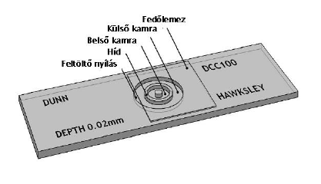
Kemotaxis mérése - Összehasonlítás
jó
x
receptorkötés vizsg.
x
Ca²⁺ influx
Eredményesség
x
sokkamrás assay-k
agaróz-géles assay-k
x
x
kollagén-géles assay-k
gyenge
x
Dunn-kamra
kevés
sok
A sejtmozgásról nyújtott információ
Notes:
A kemotaxist mutató sejtek aktivitását, a kemotaxis indukálhatóságát számos módszerrel mérhetjük. Az ezek által szolgáltatott információ mennyisége és a módszerek eredményessége azonban nem áll arányban. A legtöbb információt szolgáltató módszer (Dunn-kamra) csak viszonylag kevés sejt mérését teszi lehetővé, míg a receptorkötés vizsgálatok, melyek 10⁶sejt felett mérnek rendszerint csupán egy adatot szolgáltatnak.
Fentiek is jelzik, hogy a leghatásosabb a több paraméteres vizsgálat, mely számos módszert alkalmazva értékeli a vizsgált anyagot vagy a modell-sejt kemotaktikus válaszkészségét.
Az ábra jobb felső sarkában látható a két koncentrikus gyűrű-szerű kamrából álló Dunn-kamra képe, melyben a fedőlemez alatti migráció a két kamra közötti gáton történik. Előnye, hogy a koncentráció-gradiensek e kamrában kb. 24 óráig változatlanul stabilan megmaradnak.

Slide 19
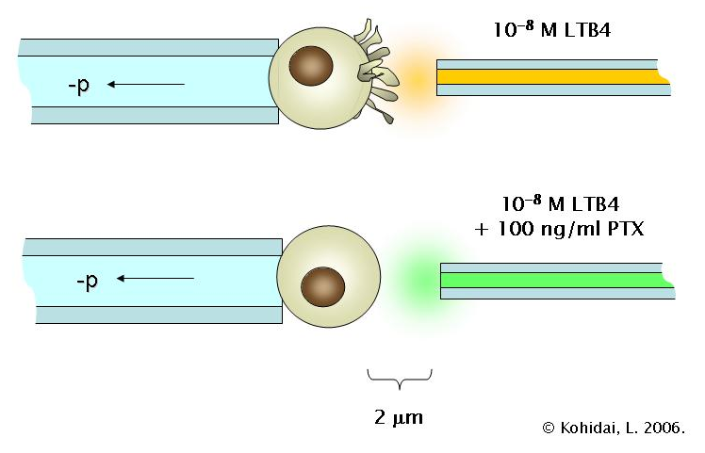
LTB4 = leukotrién B4
PTX = pertissis toxin
Notes:
A módszer alapja a kemotaxist végző sejtek nagy hányadára jellemző álláb képződés vizsgálata.
A módszer igen egyszerű: kapillárisok nyílásaiban negatív nyomást alkalmazva sejteket rögzítünk. Az egyik csoportot kemoattraktáns anyagot tartalmazó térben inkubáljuk, míg a másikat referenciának számító közegben vagy gátlószerrel kezelve vizsgáljuk.
Az értékelés sztereomikroszkóppal vagy videomikroszkóppal történik.

Slide 20
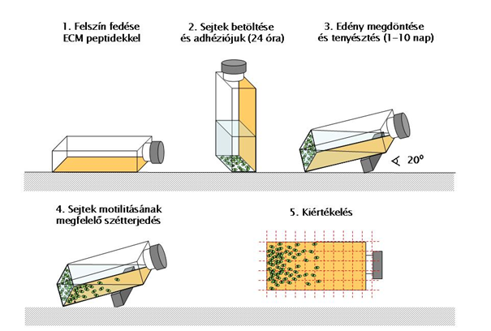
Tenyésztőedény belső felszínén való migráció mérése
Notes:
A módszer igen egyszerű, megfelelően alkalmazva mégis igen megbízható eredményekkel szolgál.
Tenyésztő flaska felszínét ECM peptidekkel fedjük. Ezt követően a flaskát felállítjuk és gondosan ügyelve arra, hogy a fedett felszínt ne érjék, sejteket tartalmazó oldatot töltünk az edénybe és megvárjuk azok kitapadását. A következő lépésben az edény kb 20 fokos megdöntésével a praktikusan sejtmentes tápfolyadékkal fedjük az ECM-mel fedett felszínt, melyen a sejtek migrációja megindul.
(Mód van arra is, hogy az ECM fedés mellett egyéb molekulákból gradienst alakítsunk ki.)
A rendszer kiértékelése az 5. pontban jelzett hálózatban a sejtek számának meghatározásával történik. Vitalis fluoreszcens festékekkel jelzett sejtek alkalmazásakor a kiértékelés automatizálható.

Slide 21
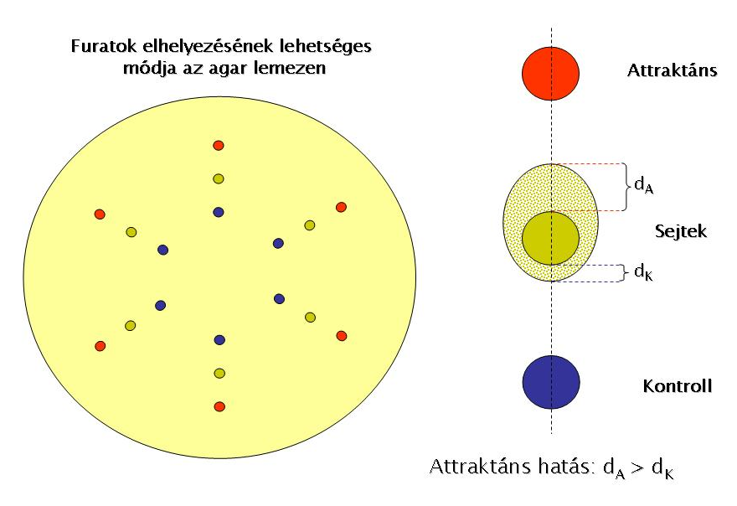
Többfuratos agaróz lemez technika
Notes:
A bemutatott agaróz lemezes technika csupán egy aszámos hasonló, különböző furatokat és csatornaákat alkalmazó kemotaxis assay közül. Bemutatása azért ajánlott mert visszautalhatunk azokra az immunológiában alkalmazott hasonló technikákra, ahol ellenanyag – antitest interakciók bemutatását és mérését végzik hasonló renszerekben.
A módszer kvalitatív jellege mellett a dA és dK távolságok mérésével kvantitatívvá is tehető.

Slide 22
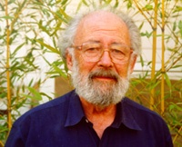
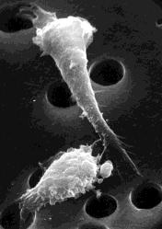
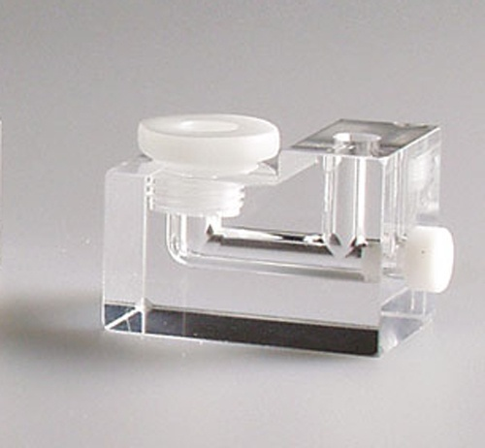
Boyden kamra
Boyden, Stephen
John Curtin School of Medical Research
Australian National University
1962
Sejtek
Filter
Vizsgálandó
anyag
Sejtszám
meghatározás
© Kohidai, L. 2006.
Fontos: a légbuborékok eltávolítása, ezek gátolhatják
a sejtek átvándorlását, illetve aerotaxist idézhetnek elő.
Notes:
A bemutatott módszer talán a legszélesebb körben alkalmazott kemotaxist mérő technika, melyet 1962-ben írt le Boyden.
Elve egy két-kamrás rendszer, melyet a vizsgálandó sejtak számára csak aktív mozgással átjárható filter választ el.
A sejtek a felső kamrában helyezkednek el, míg a vizsgált anyagot az alsó kamrába tesszük. Kellő inkubációs idő megválasztása esetén a sejtek a filter pórusaiban kialakuló koncentráció gradiens mentén az alsó kamrába vándorolnak, ezek száma egyszerű számlálással, vagy pl. egyes sejtekre specifikus enzimek kimutatásával (ld. MTT) határozható meg. A módszer hátránya, hogy egy kara csak egyetlen mérési pontnak felel meg, így megbízható eredményt csak sok kamra együttes alkalmazásakor kapunk.

Slide 23
A transzendoteliális migráció mérésének
direkt és reverz módja.
Notes:
Az eddig ismertetett módszerek hátránya volt, hogy kevéssé sikerült modellezniük azt a szöveti teret, az erek falát, melyben a sejtek migrációja leggyakrabban végbemegy.
Ezt teszi lehetővé az ábrán bemutatott módszer, melyben endotélből, fulterből és ECM rétegből álló, mesterségesen felépített rendszereket használunk.
Mint az ábra is mutatja, a módszer lehetőséget ad mind az ér lumene felőli, mind a külső, kötőszöveti tér felőli migráció vizsgálatára. A módszer kiegészítését jelenti a folyamatosan áramló terek létrehozása, melyek az éren belüli környezet modellezésével teszik teljessé a szisztémát.
A módszer kiértékelése videomikroszkópos technikávan, vagy az érfal modellek beágyazást követő szövettani elemzésével történik.
A polikarbonát (PC), illetve nitrocellulóz (NC) filterek alkalmazása eltérő anyaguk, szerkezetük és pórusátmérőjük miatt ajánlott.

Slide 24
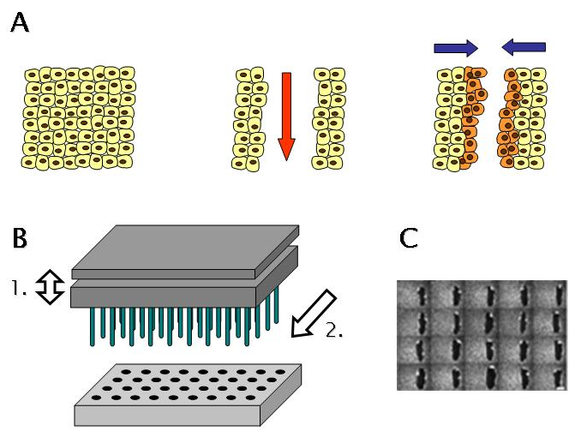
„Wound-healing” technika
Notes:
A kemotaxis vizsgálatok külön fejezetét jelentik a sebgyógyulási vagy ‘wound healing’ assay-k.
Ezekben leggyakrabban hámsejtekből kialakított konfluens rétegek „sértését” követően azt vizsgáljuk, milyen gyorsan közeledik egymás felé a két sebzési felszín.
A módszer kezdetleges és igen bizonytalanul kivitelezhető eljárása volt az amikor pipetták műanyag csúcsait alkalmazták a „seb” elkészítésére.
A dia egy lényegesen megbízhatóbb technikát mutat be, melyen egyszerre HTS rendszerekben is lehet egymással összemérhető méretű és minőségű folytonossághiányokat előállítani.
Tudnunk, kell, hogy megfelelő erősségű áram rövid ideig alkalmazott impulzusa szintén képes sejtrétegeken „sebeket” ejteni, ezek kiértékelésére az impedancia alapú mérések alkalmazhatók.

